Slide 1
【JLOI 2012】时间流逝（期望，树上高斯消元）

Slide 2
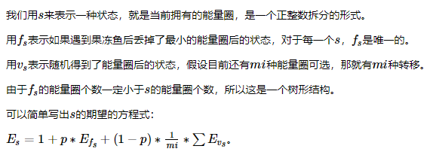

Slide 3
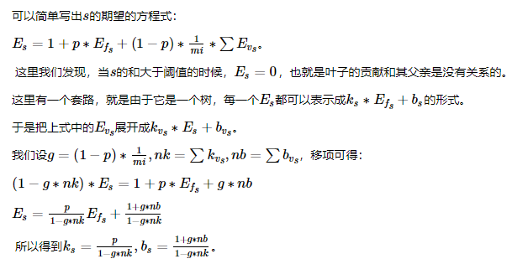

Slide 4


Slide 5
